Slide 1
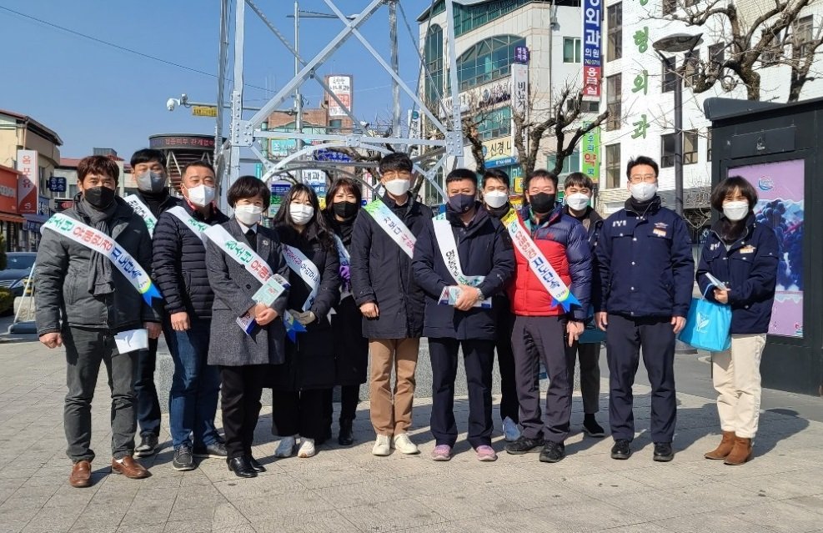
가족행복과
Notes:
1

Slide 2
6-1. 2022년 4대 폭력 예방교육 실시
3. 1. ~4. 30. / 전 직원 / 충청북도 나라배움터 수강
6-2. 여성안심보안관 기간제근로자 면접
채용: 2명 / 면접 : 3. 22.(화) / 근무기간 : 4월 ~ 11월
공중화장실 등 불법촬영 몰래카메라 점검
6-3. 성매매 방지 및 피해자 보호를 위한 합동 지도점검
3. 3.(목) / 4명(군 2, 경찰서 1, 통합상담소 1) / 33개소
유흥주점, 마사지업소 등

Slide 3
6-4. 아동학대 대응 정보연계협의체 회의 개최
3. 10.(목) / 2층 상황실 / 가족행복과장 외 8명
학대피해·위기의심 아동 정보 공유, 협력방안 모색
6-5. (재)영동군민장학회 이사회 개최
3월 중 / 상황실 / 18명 (이사16명,감사2명)
21년 군민장학회 결산 보고 및 22년 교육지원사업비 심의
6-6. 1분기 허위·과대광고 행위 시니어 감시원 지도점검
3. 16.(수)~17.(목) / 식품안전팀 외 시니어감시원 12명
떴다방(신종 홍보관)

